Slide 1

OPERA
Oscillation Project with Emulsion-tRacking Apparatus
長縄 直崇 （名古屋大 Ｆ研）
名古屋大 長縄直崇 icepp スキー 2013

Slide 2
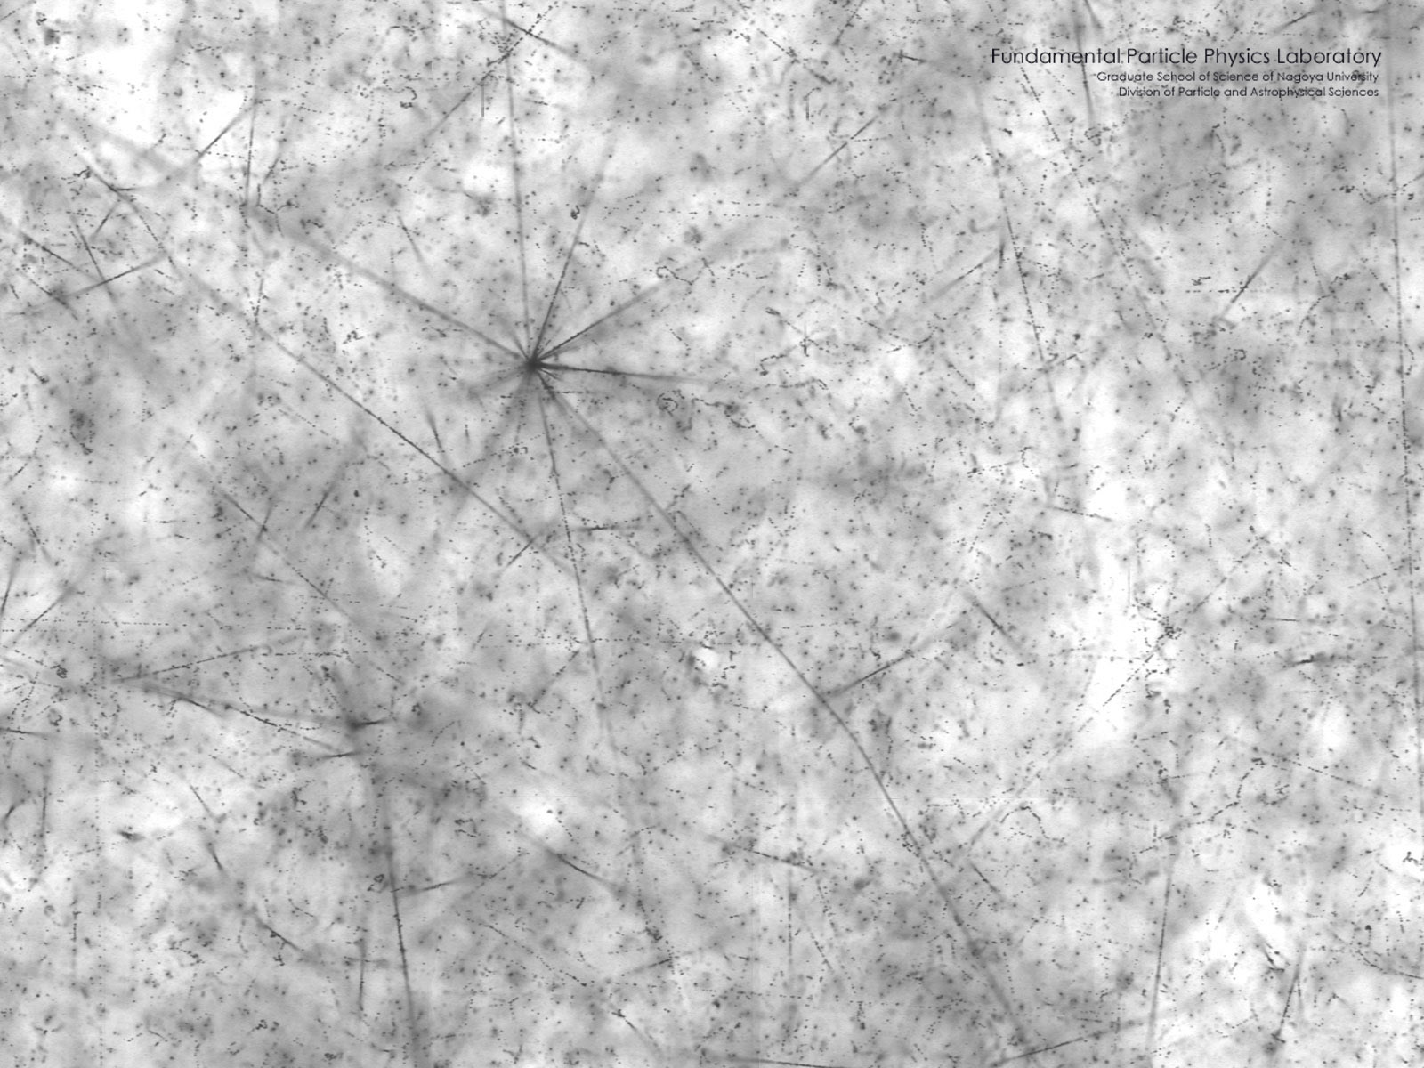
私は何者
E653 800GeV p, 650GeV/c π⁻
（実物は後ろに）
私の心を盗んだ原子核乾板
原子の存在？
素粒子飛跡1本1本、反応点が見えてしまう
現代版 原子論、分子論 世界が粒子でできていることを納得させてくれた。
原子核乾板に魅了されてOPERAの立ち上げ（原子核乾板・鉛）を担当。
その後、高感度原子核乳剤の開発をしてきた。

Slide 3
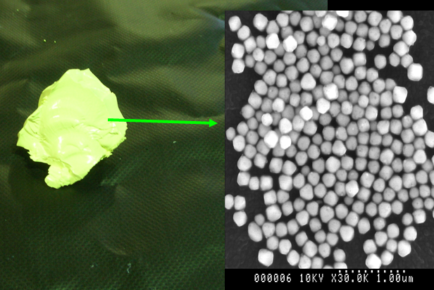
私は何者
私の心を盗んだ原子核乾板
原子の存在？
素粒子飛跡1本1本、反応点が見えてしまう
現代版 原子論、分子論 世界が粒子でできていることを納得させてくれた。
原子核乾板に魅了されてOPERAの立ち上げ（原子核乾板・鉛）を担当。
その後、高感度原子核乳剤の開発をしてきた。
去年の6月、自分の中でOPERA熱が高まり、戻ってきた。

Slide 4
OPERAの目的
ニュートリノ振動の決定的証拠、
振動後のニュートリノを検出する。
ν_{μ} → ν_{τ} 振動後のν_{τ} を直接つかまえる。

Slide 5
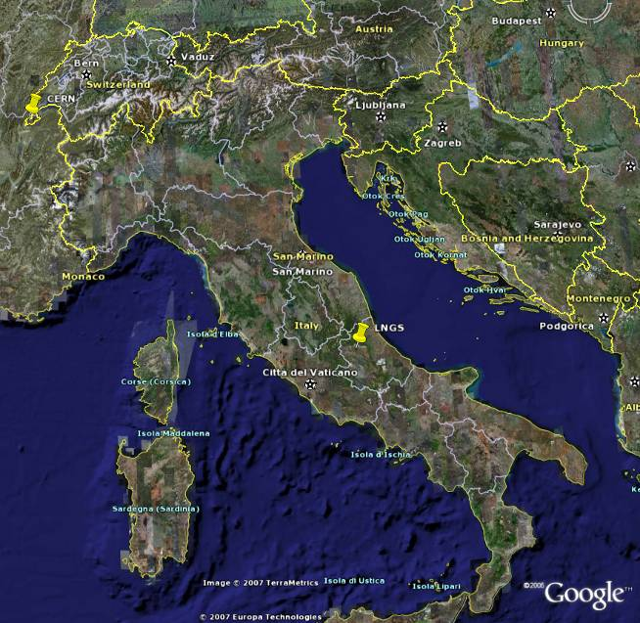
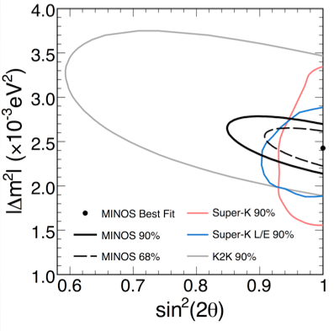
CNGS （Baseline 732 km、＜Eν＞17GeV）
LNGS
* Interaction rate at LNGS
Covers the region indicated by Super-K, K2K & MINOS
< Eν > ( GeV ) 17
(ν_{e} + ν_{e}) / ν_{μ} 0.89, 0.06 %
ν_{μ} / ν_{μ} 2.1 %
ν_{τ} prompt Negligible
For 22.5x10¹⁹ POT → Expected Events 7.6 Signal, 0.7 Background
Ref: New Journal of Physics 14(2012)033017

Slide 6
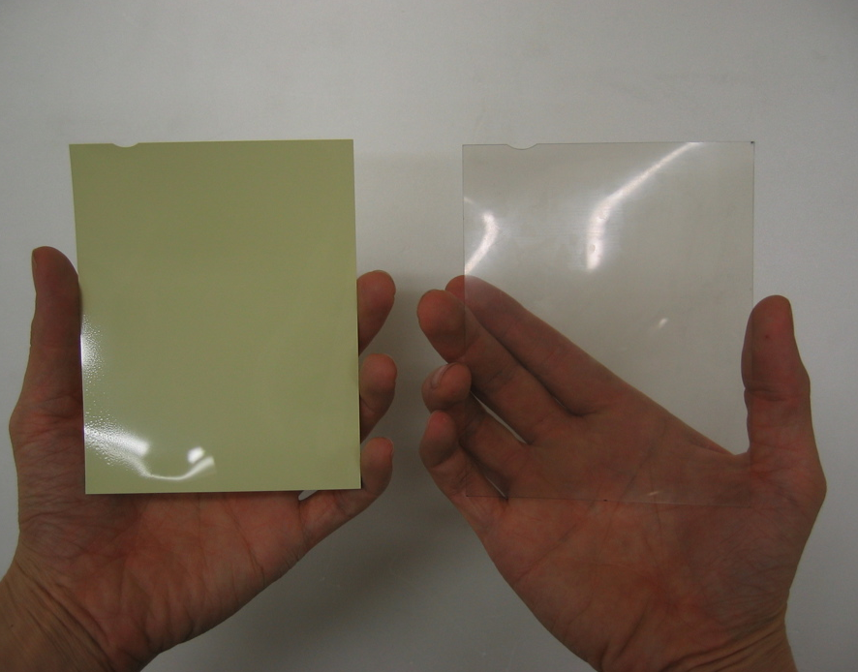
OPERA用 原子核乾板
最小電離粒子に感度を持たせた写真フィルム
現像前、現像後の原子核乾板（OPERA film）
Notes:
実物を見せる → 断面図
自動読み取り装置で大量に取り扱うことを前提に開発された
みなさんのイメージは 塗布現像が大変だと思われていると思いますが、 最新の原子核乾板は全く違います
取り扱い、現像、（１イベントごとに読み出して解析）
膨大な労力

Slide 7

断面（電顕写真）
44μm 乳剤層
210μm プラスチックベース
44μm 乳剤層

Slide 8
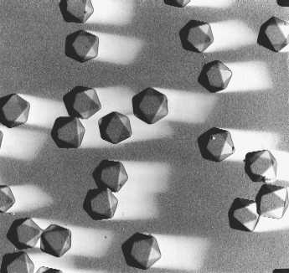
片面の乳剤層、拡大像
片面の乳剤層
200nm
AgBr結晶の電顕写真

Slide 9
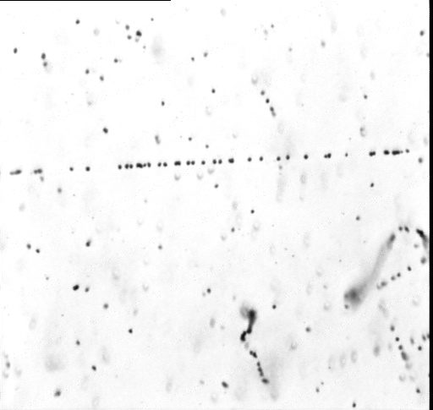
最小電離粒子飛跡
M.I.P.
10GeV π⁻
~30 developed silver grains / 100 μm M.I.P. track
Fog
20μm
A compton track

Slide 10
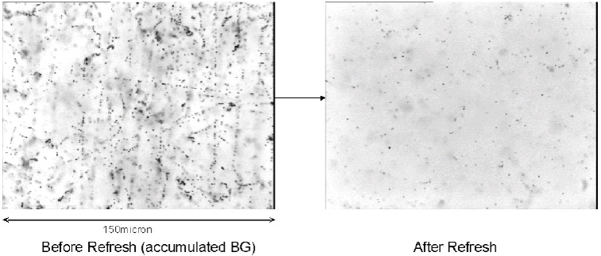
“Refresh” 機能
製造直後～Detector建設までに蓄積する宇宙線を消すために
リフレッシュ処理を開発（加湿により人工的に潜像退行を加速）
リフレッシュせずに現像
リフレッシュ後に現像
（30℃ Relative humidity 98% 3days）

Slide 11
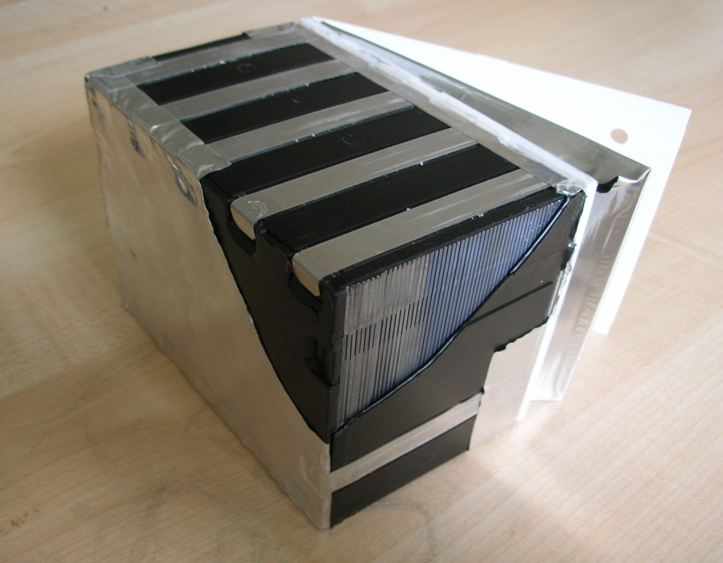
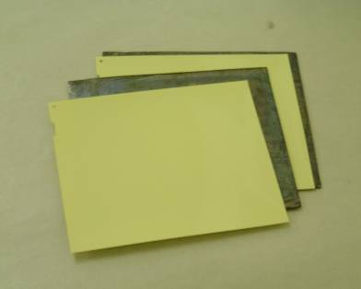
OPERA target and detector – ECC Emulsion Cloud Chamber
ECC
7.5cm
12.5cm
OPERA emulsion film
8.3kg
10X₀
10cm
Neutrino Beam
(vertical for films)
10cm
12.5cm
Lead plate : 1mm
Stack of
57 emulsion films,
56 lead plates (10X₀)

Slide 12
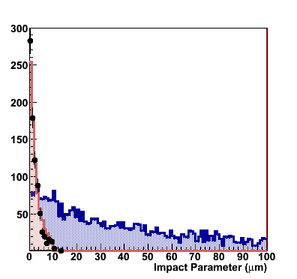
ν_{τ} CC Detection
τ Decay mode
Short flight decay
Kink | τ⁻ → e⁻ | 17.8 ％
 | τ⁻ → μ⁻ | 17.4 ％
 | τ⁻ → h⁻ | 49.5 ％
Trident | τ⁻ → h⁻ h⁻ h⁺ | 15.2 ％
ν_{τ}
Decay point
IP
τ
Primary
vertex
Impact Parameter distribution
1mm Pb
ν_{τ} events (MC)
NC+CC ν_{μ} events (MC)
NC+CC ν_{μ} events (Data)
(Mean 104.3 μm)
Long flight decay
Decay point
ν_{τ}
IP
τ
Primary
vertex
10 μm ↔ (cτ = 87μm)
1mm Pb

Slide 13
Main background source
崩壊
衝突
崩壊
ν_{μ}
c
ν_{μ}
h
h
ν_{τ}
τ
Pb
film
μ
Pb
film
Pb
film
① charm崩壊事象
② ハドロン衝突事象
Signal: τ崩壊事象
    ① τ 粒子と同じ程度の寿命を持つCharm粒子の崩壊
    ② ハドロンが鉛中の原子核と衝突を起こす2次反応

Slide 14
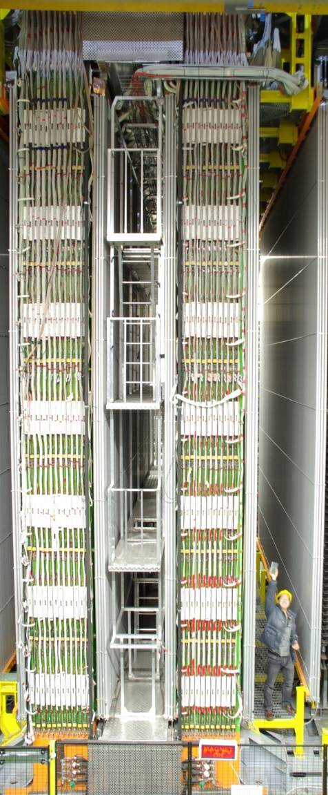
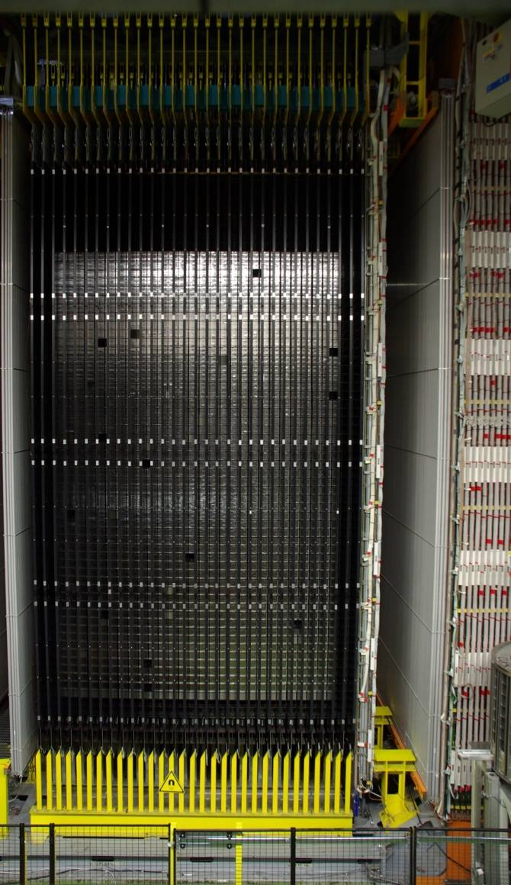
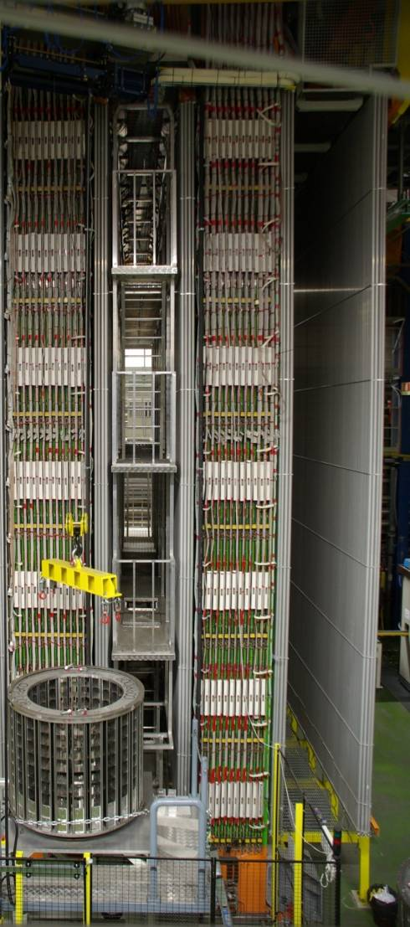
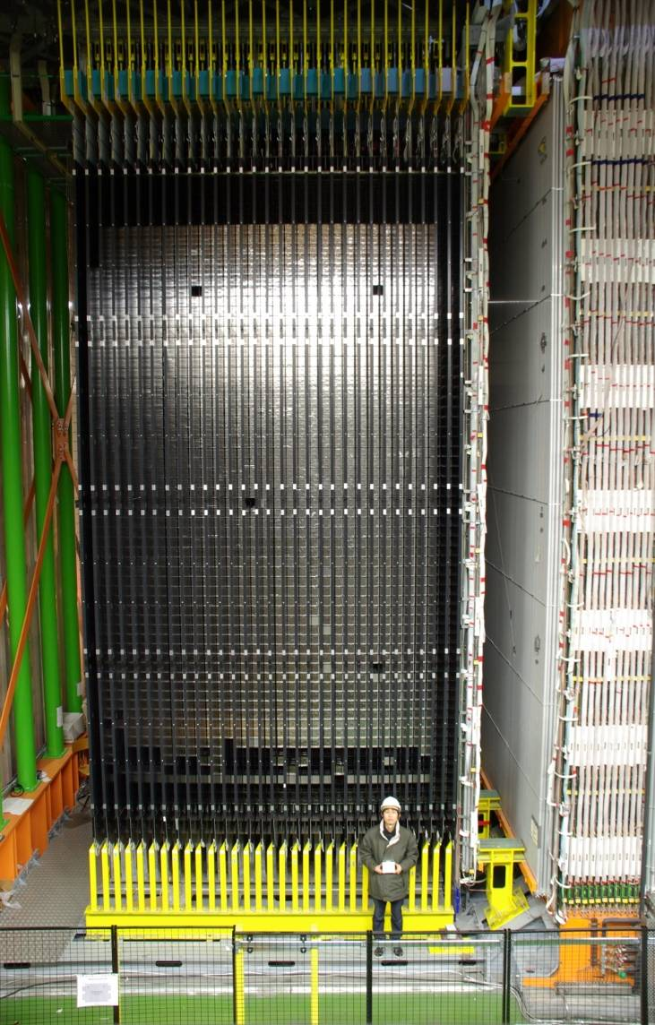
15万ユニットのECC 1.25 kton OPERA検出器
2008年 7月 完成
地下1400m （グランサッソ研究所）
ν
人

Slide 15
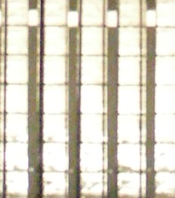
ECC
ν

Slide 16
Target Tracker (TT)
（プラスチックシンチレーター）
ECC
ν

Slide 17
Emulsion - Electronic Hybrid Detector
Emulsion +
Target Tracker
Muon
spectrometer
ν

Slide 18
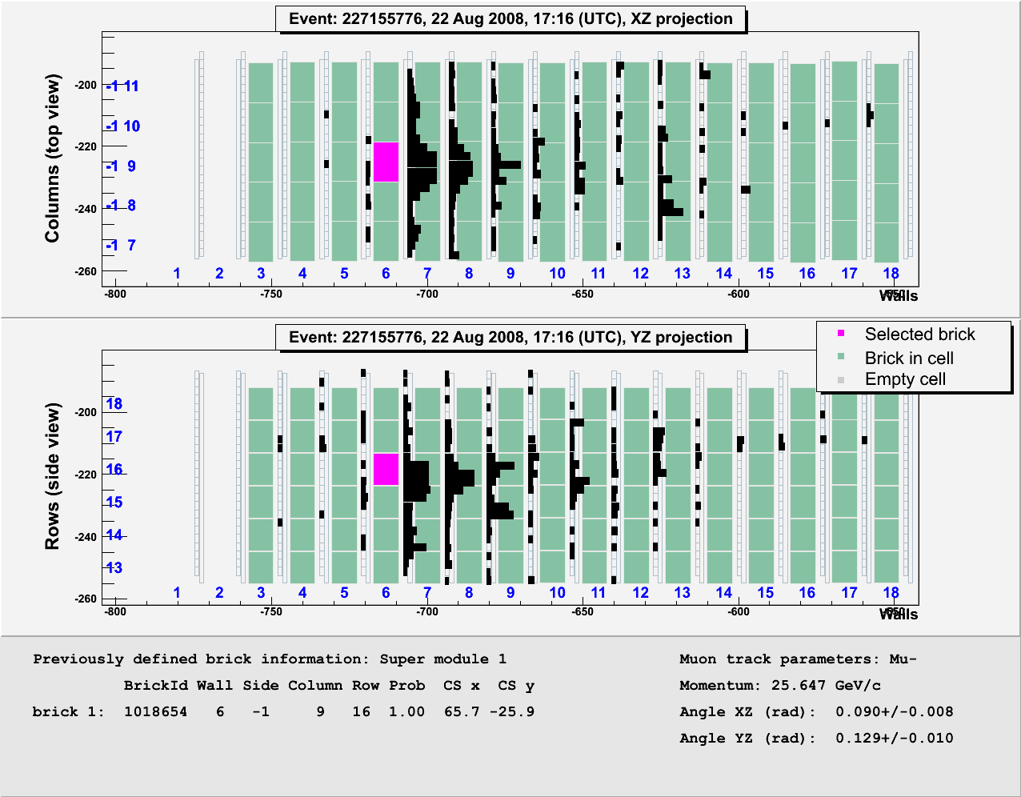
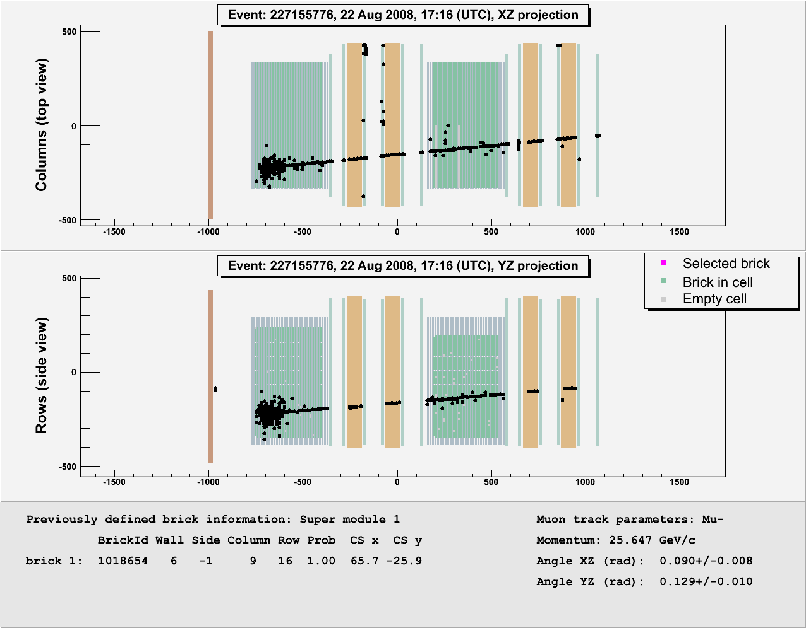
解析の流れ

Slide 19
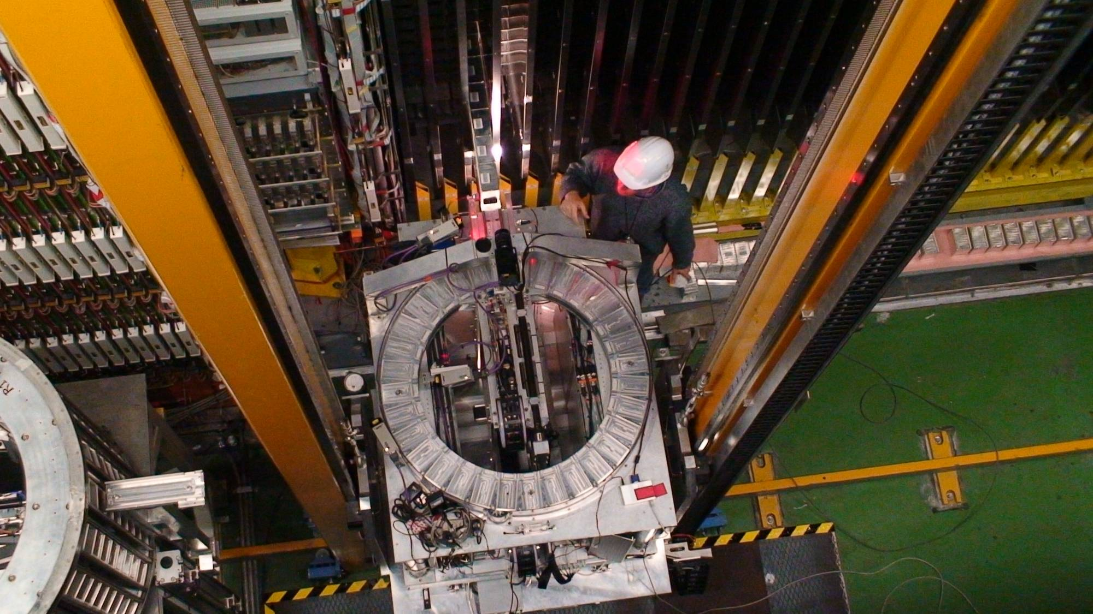
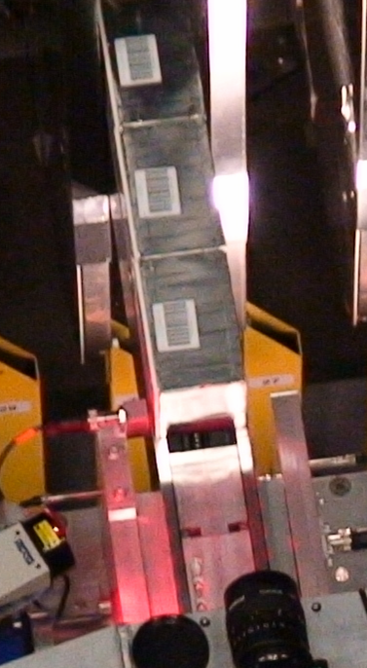
ECCの取り出し・・・BMS（Brick Manipulator System）
約30個/日 取り出し

Slide 20

ECC と CS
Changeable
Sheet (CS)
Two films
Easily detached
CSのみ現像
Neutrino Beam

Slide 21
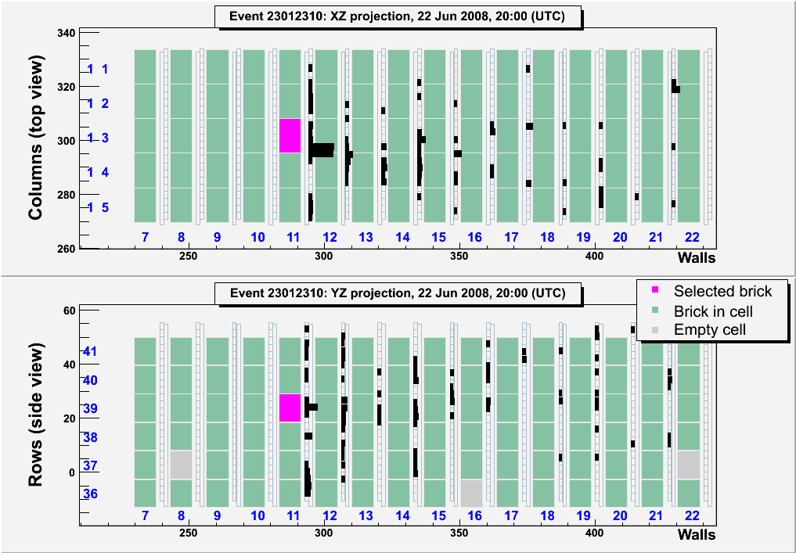
Flow of analysis
extraction
?
ν
ECC

Slide 22
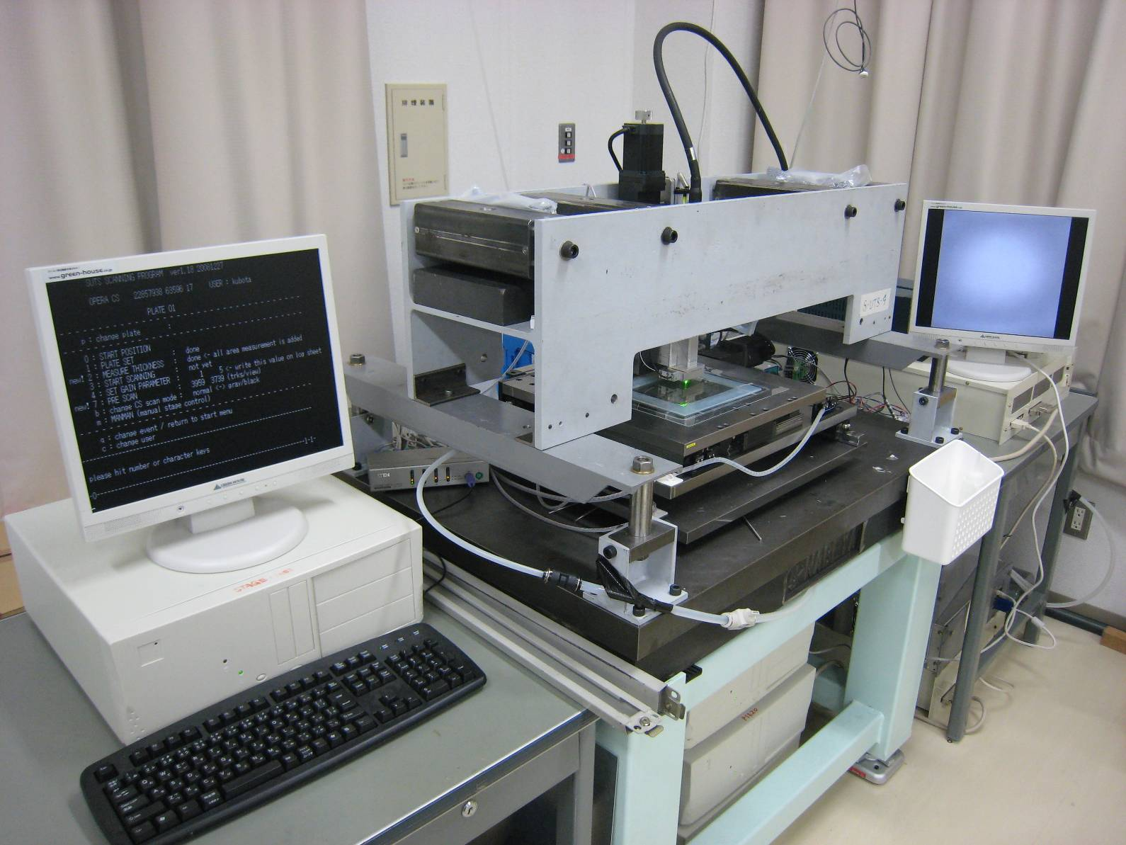
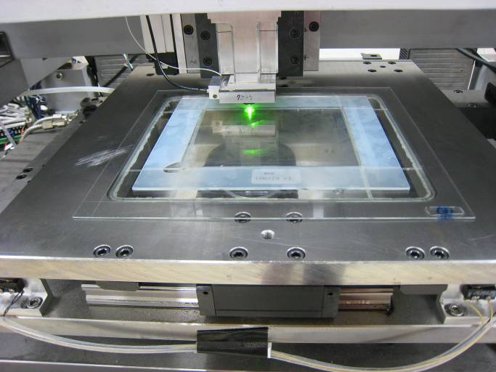
原子核乾板飛跡読み取り装置S-UTS
（光学顕微鏡システム）

Slide 23
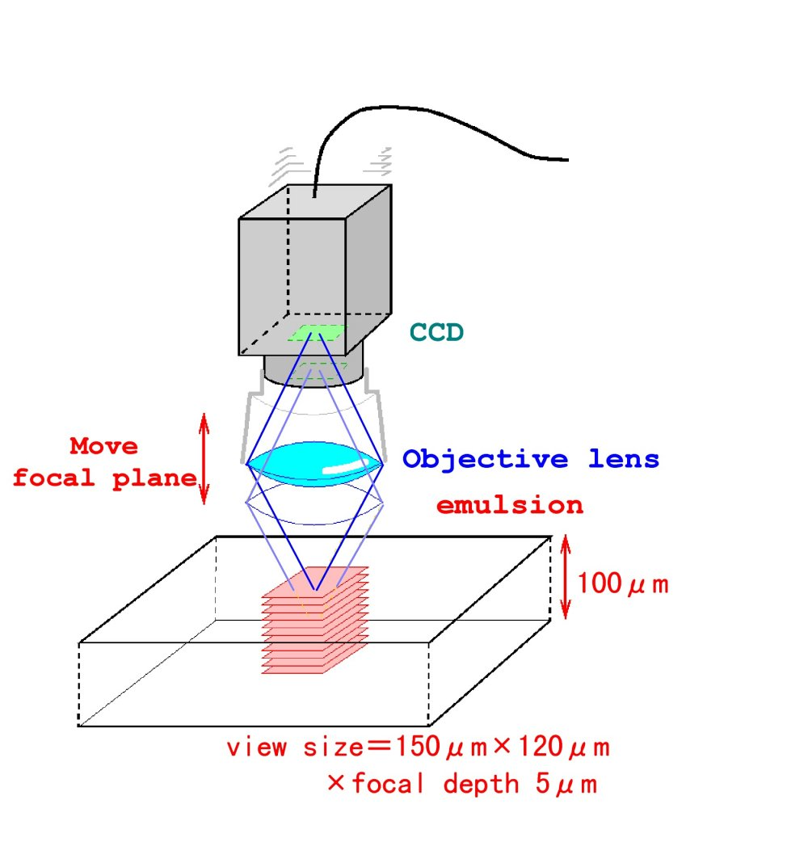
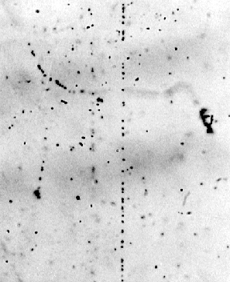
飛跡認識アルゴリズム
断層映像の取り込み
３次元顕微鏡画像情報の取得
×
16層
分割
乳剤層片面
44μm
100
×
３次元情報を光学顕微鏡下での
断層映像として取り込む
（深さ方向に焦点深度程度のデジタイズ）

Slide 24
飛跡認識アルゴリズム
画像処理
３次元顕微鏡画像情報の取得
×
乳剤層片面
44μm
100
×
３次元情報を光学顕微鏡下での
断層映像として取り込む
（深さ方向に焦点深度程度のデジタイズ）
本物はHit layer 数多い

Slide 25
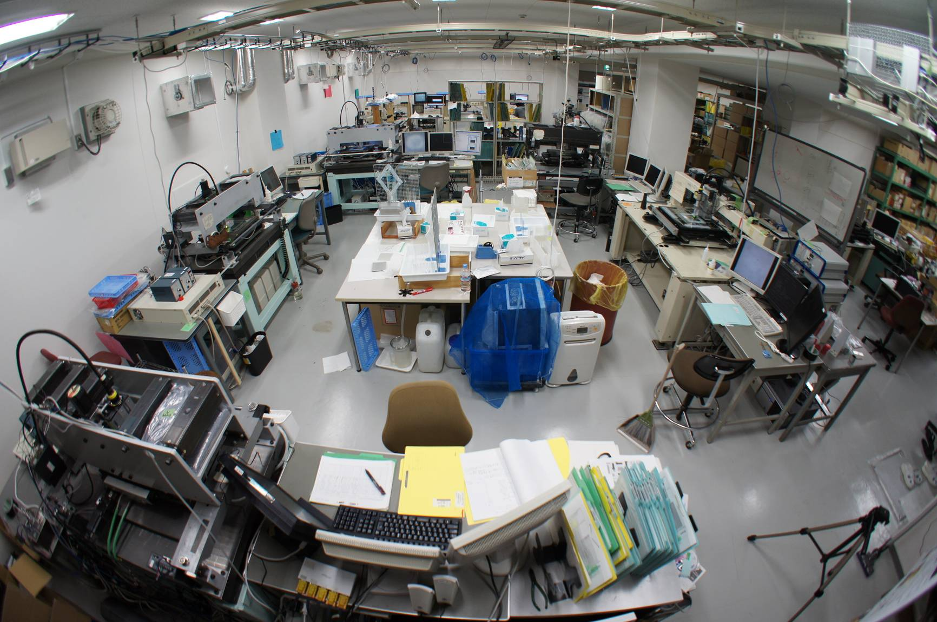
Scanning room @Nagoya University
5S-UTS

Slide 26
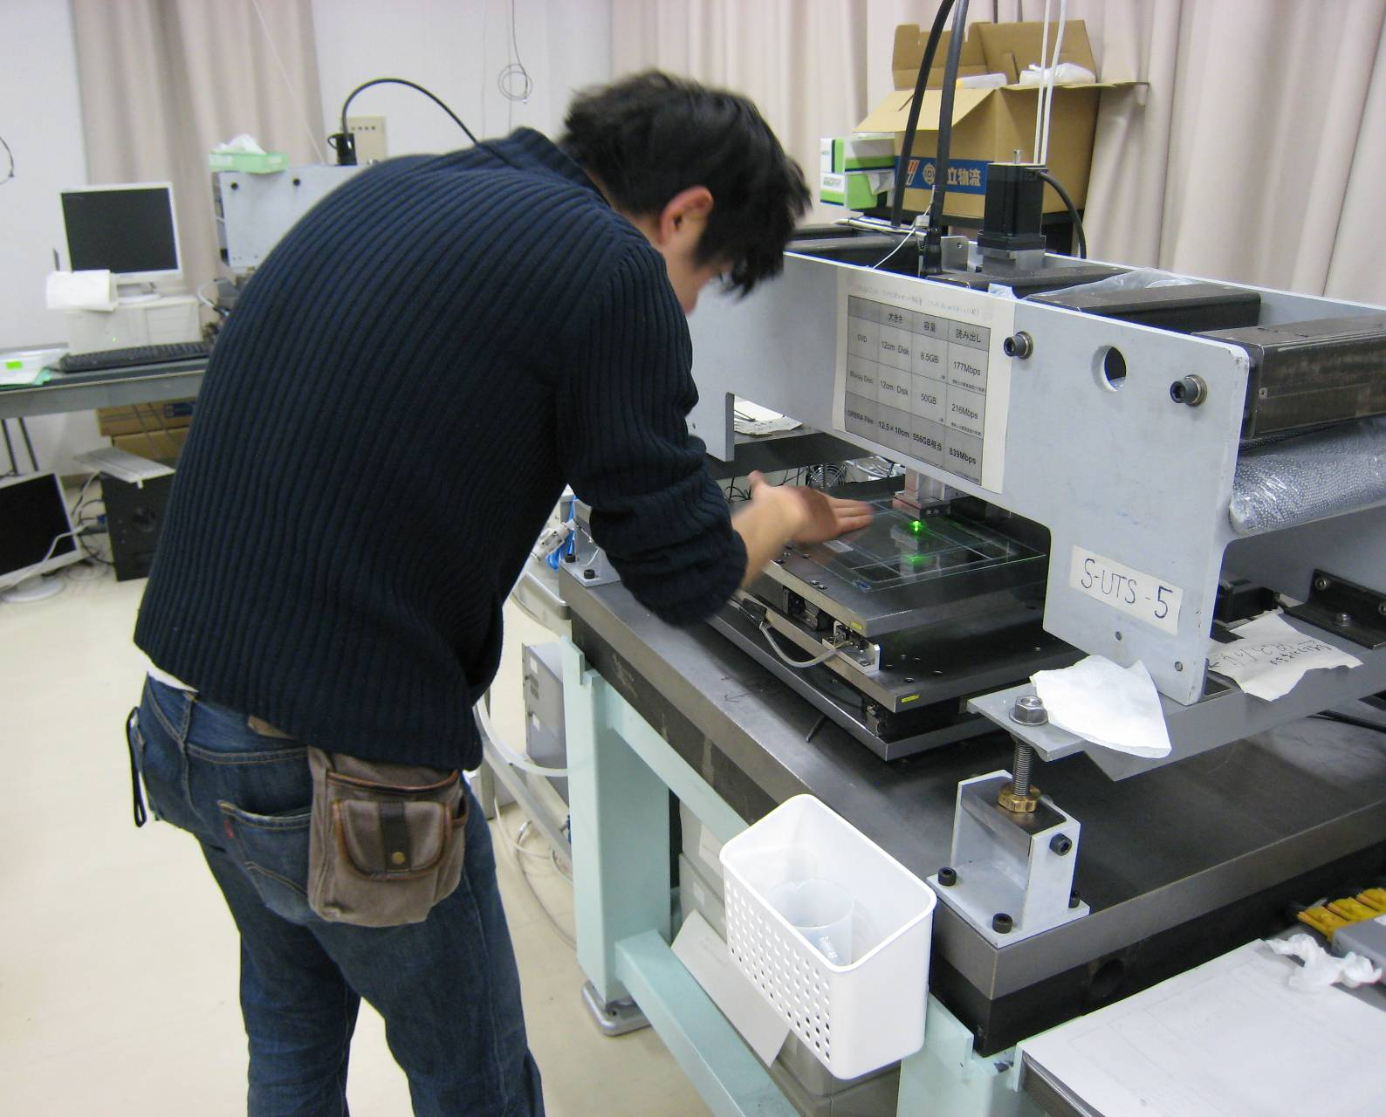
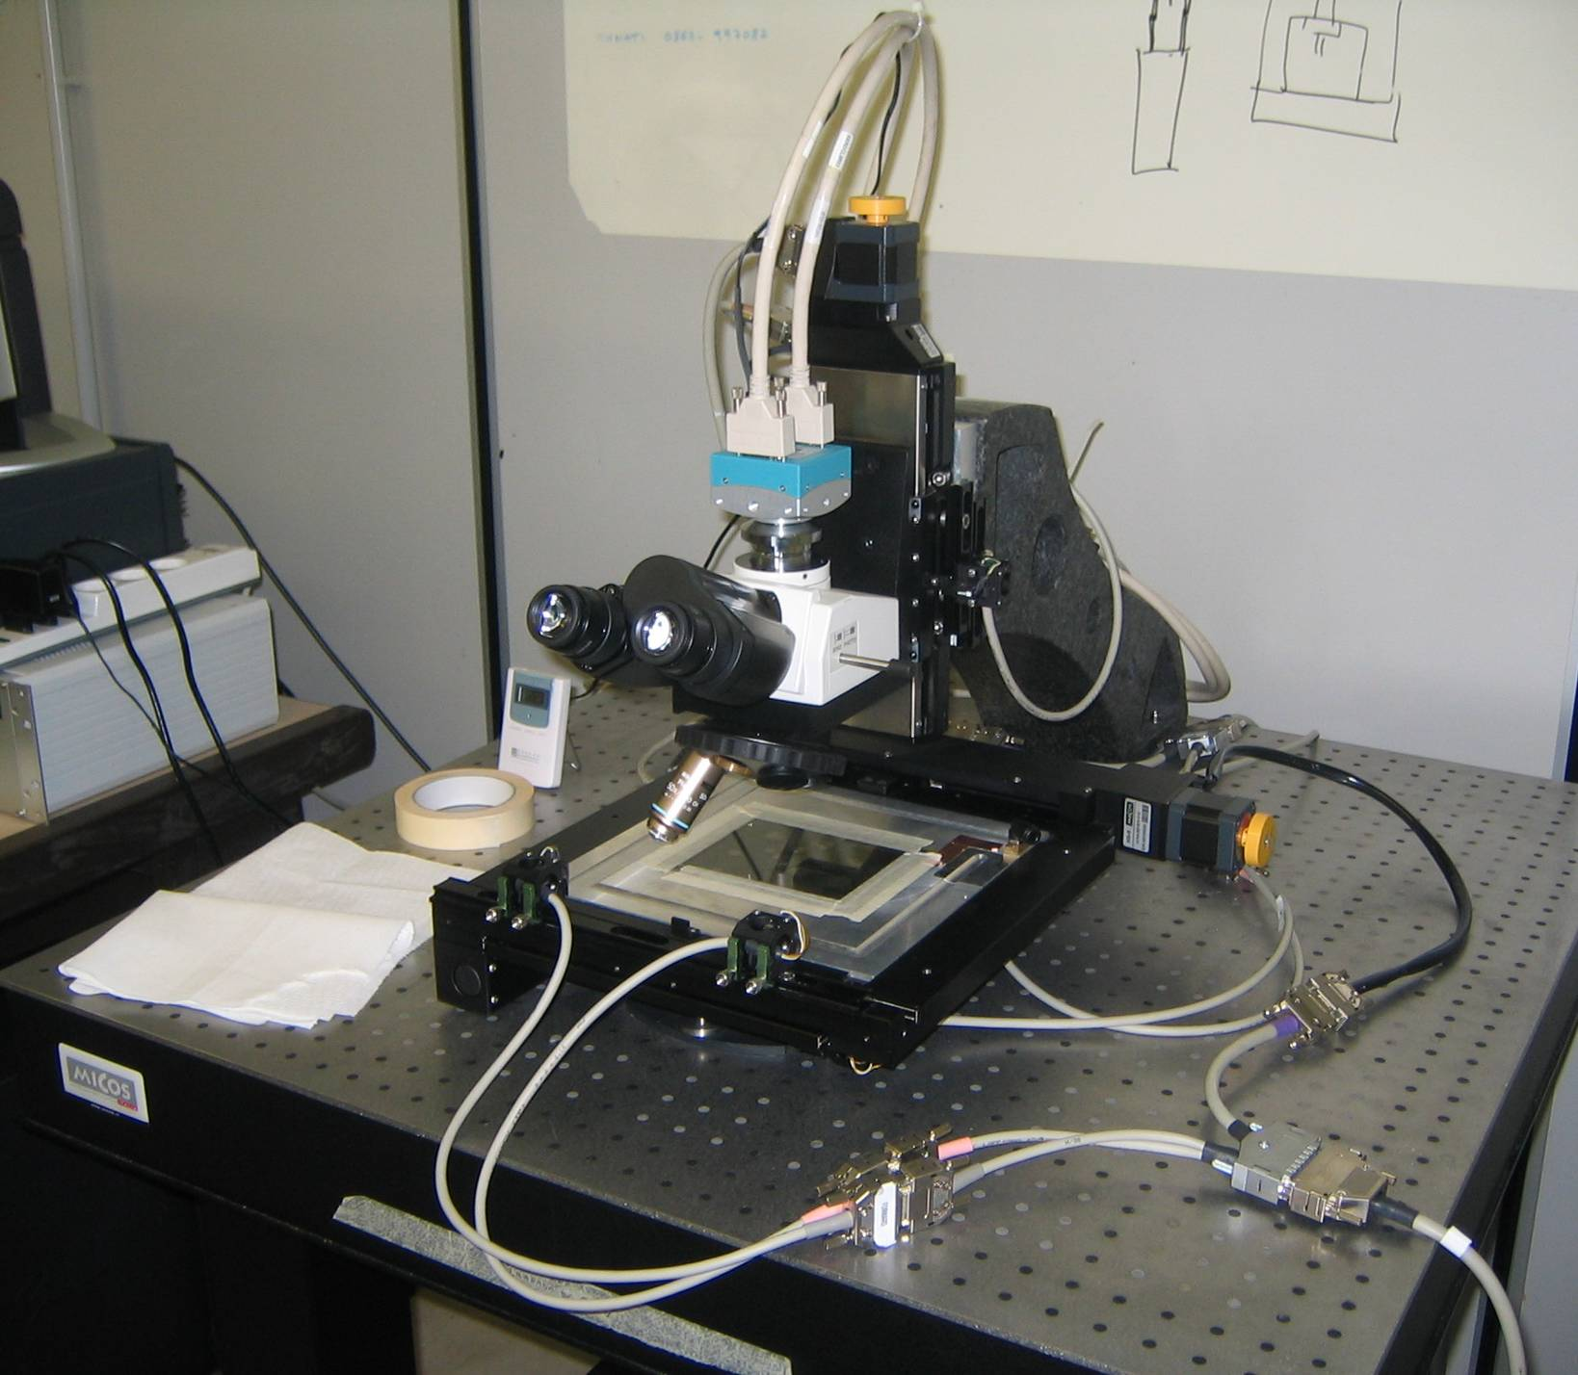
Scanning：日本ｖｓ欧州の連合チームで半々
Japanese Scanning System (SUTS)
European Scanning System（ESS)
Scanning speed:
75cm2/h
High speed CCD
camera (3 kHz)
Piezo-controlled
objective lens
FPGA Hard-coded algorithms
Scanning speed:
20cm2/h
Customized commercial
optics and mechanics
asynchronous DAQ software

Slide 27
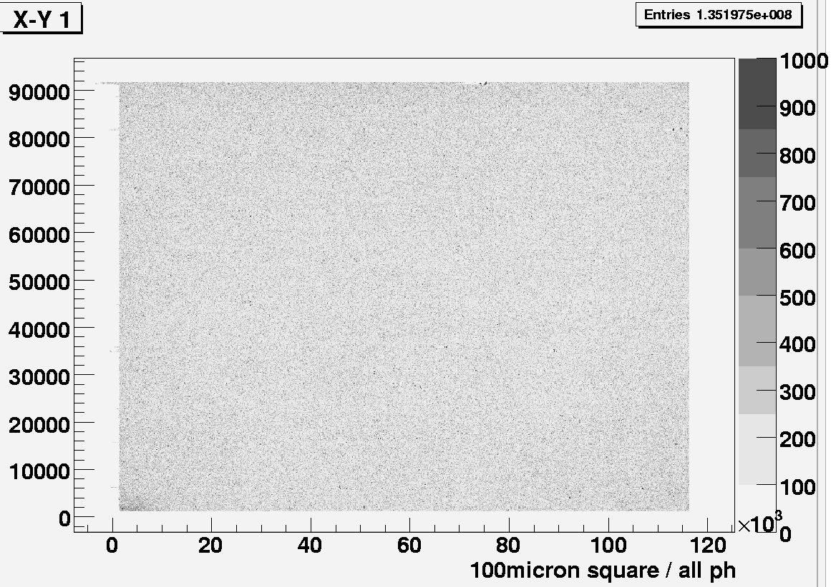

CS1枚から読み出された飛跡
~ 10⁸ tracks / film
10cm
12.5cm

Slide 28
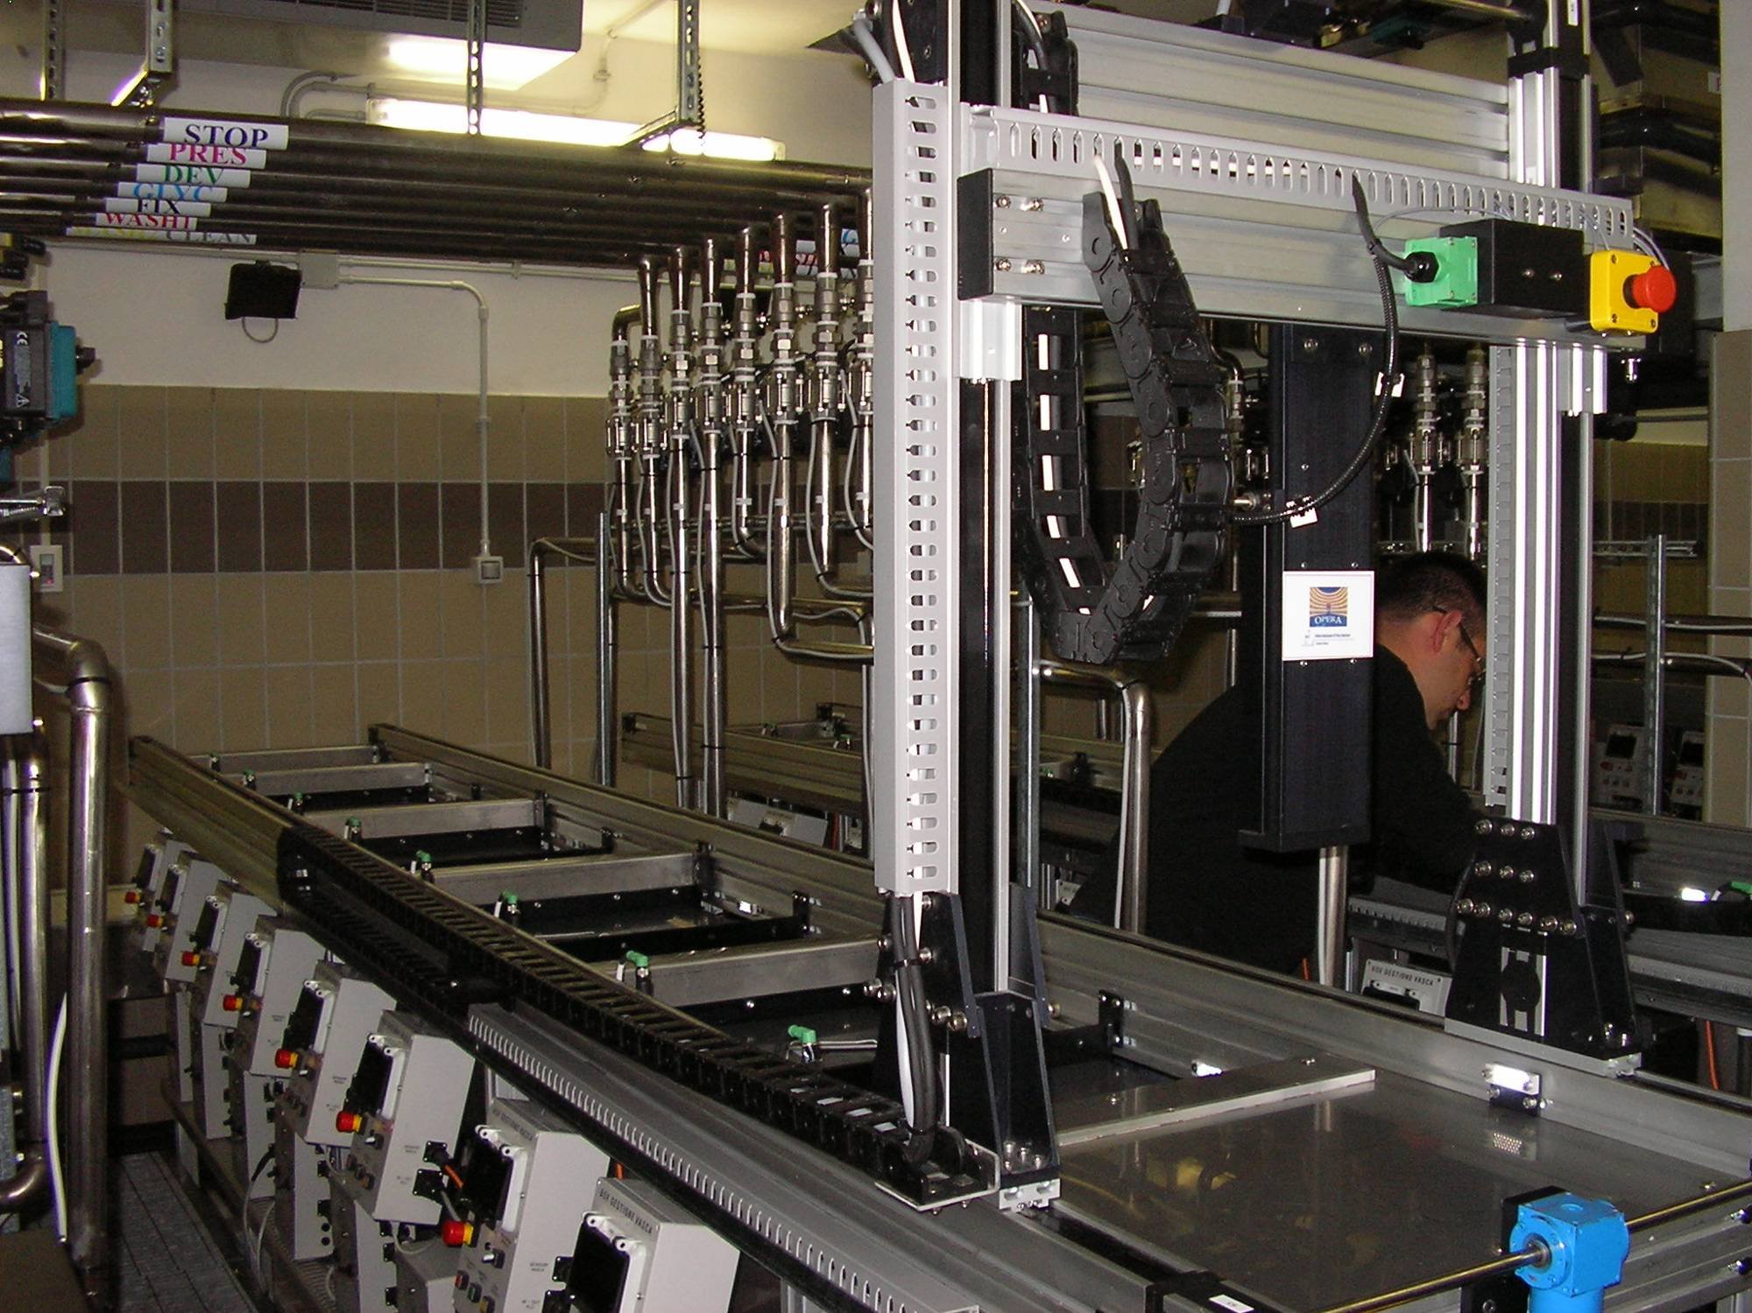
CSでの確認→ECC本体現像（＠GranSasso）
自動現像装置 ～20 反応/日 現像

Slide 29
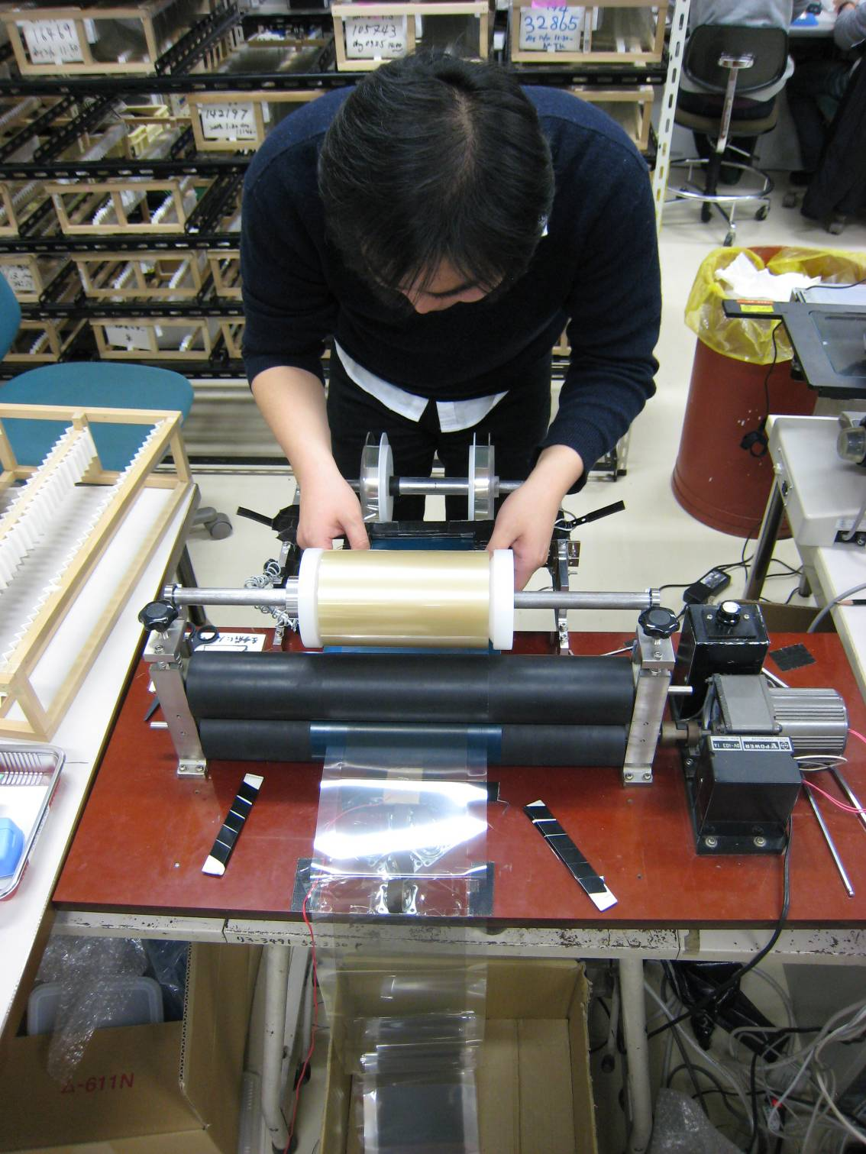
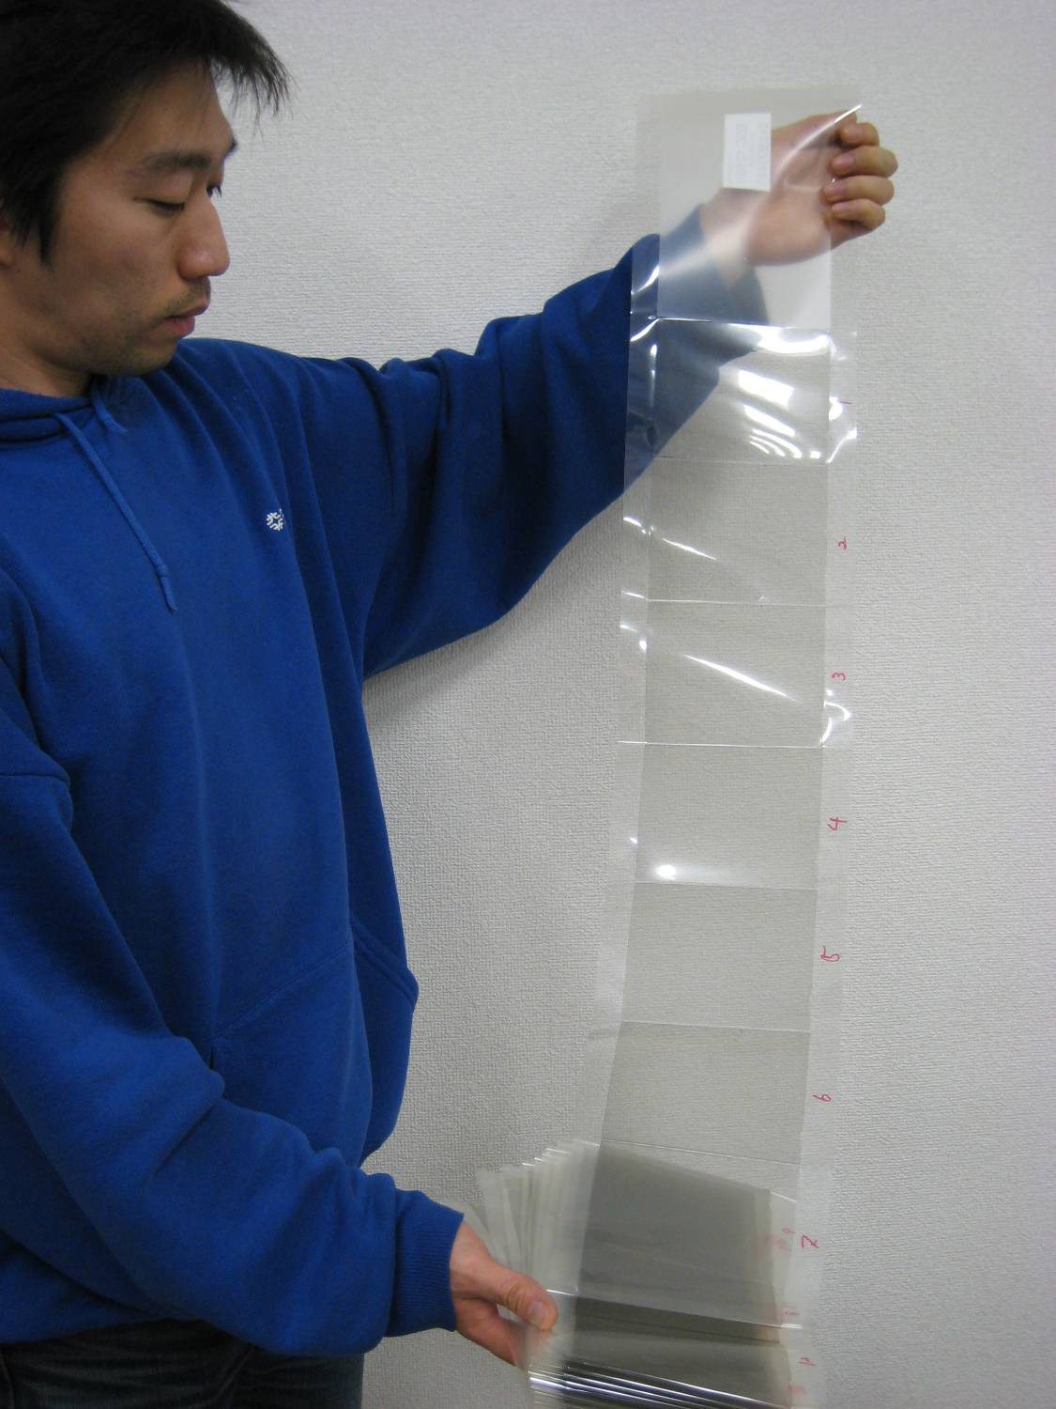
Scanning 前の準備

Slide 30
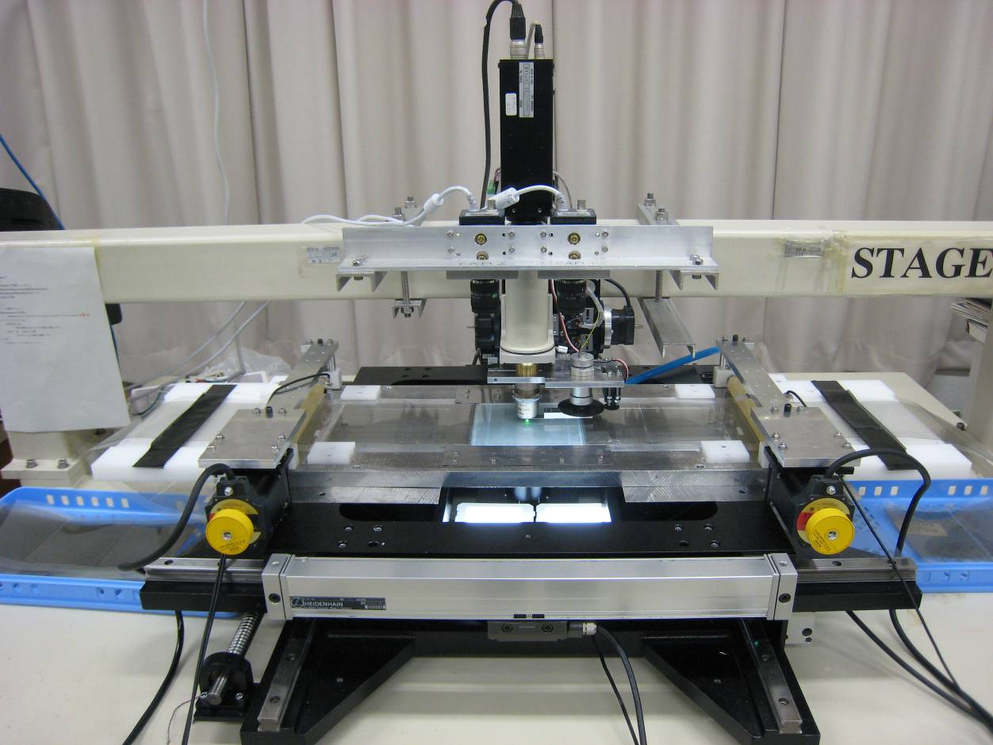

Slide 31
CS → ECC → 反応点近傍
(SCAN BACK)
ECC
CS
5 mm

Slide 32
CS → ECC → 反応点近傍
(SCAN BACK)
ECC
CS
5 mm

Slide 33
CS → ECC → 反応点近傍
(SCAN BACK)
ECC
CS
5 mm

Slide 34
CS → ECC → 反応点近傍
(SCAN BACK)
ECC
CS
5 mm

Slide 35
CS → ECC → 反応点近傍
(SCAN BACK)
ECC
CS
5 mm

Slide 36
CS → ECC → 反応点近傍
(SCAN BACK)
ECC
CS
5 mm

Slide 37
CS → ECC → 反応点近傍
(SCAN BACK)
ECC
CS
5 mm

Slide 38
CS → ECC → 反応点近傍
(SCAN BACK)
ECC
CS
5 mm
飛跡なし

Slide 39
CS → ECC → 反応点近傍
(SCAN BACK)
ECC
CS
5 mm
飛跡なし
ここに反応点があるはず

Slide 40
CS → ECC → 反応点近傍
(SCAN BACK)
ECC
CS
5 mm
飛跡なし
ここに反応点があるはず

Slide 41
CS → ECC → 反応点近傍
(SCAN BACK)
ECC
CS
5 mm
全飛跡を読み取る

Slide 42
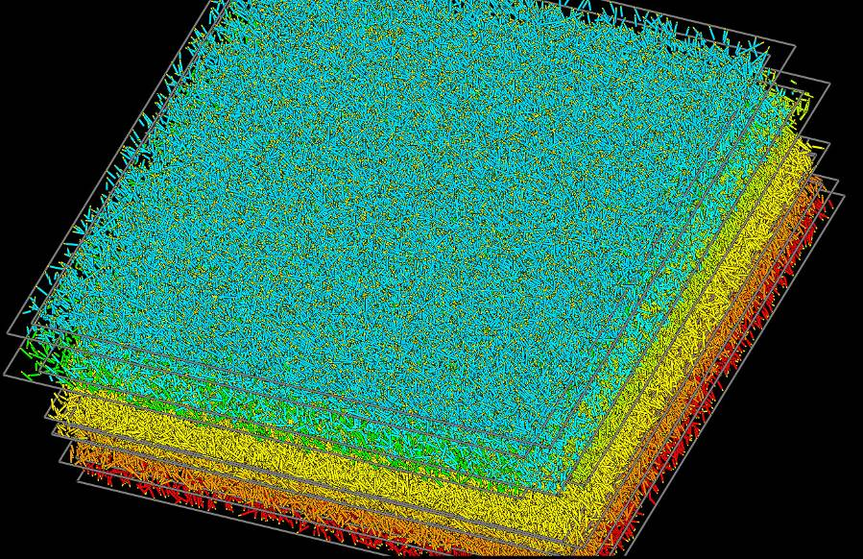
Stopping plateの周り 1cm² ×10plate (~10⁵ Tracks) volume scan
3D Reconstruction of interaction

Slide 43
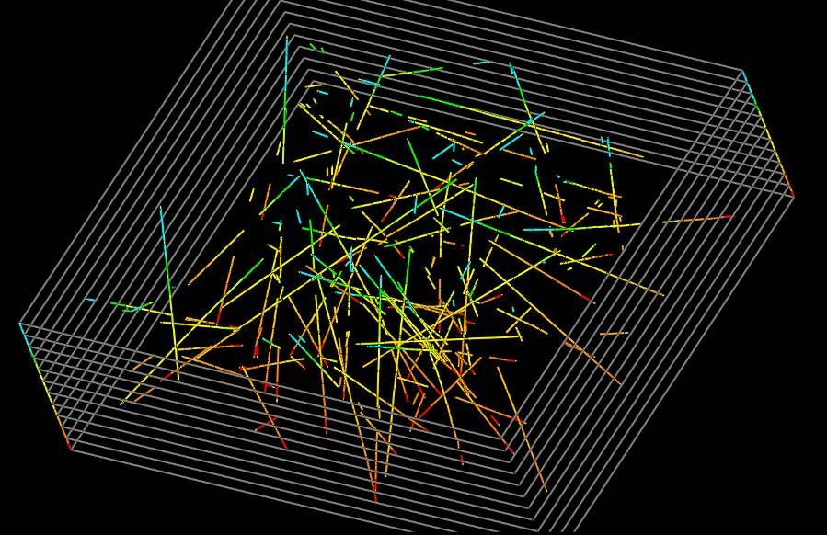
4plate以上つながるTrackのみ表示

Slide 44
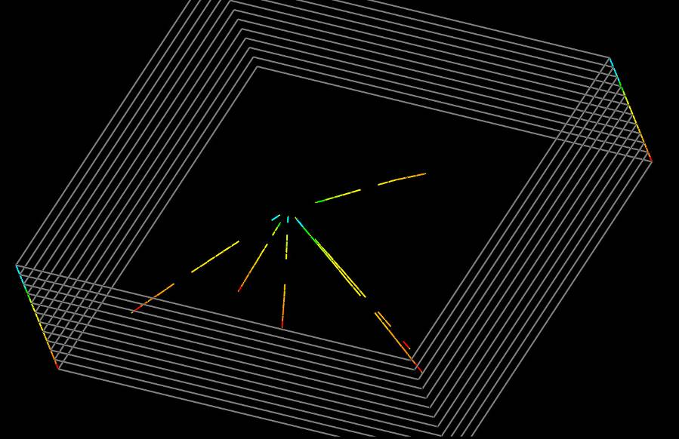
Stop点近傍の体積を貫通するtrackを除去、飛跡が収束する点
→ ν反応点
付随する収束しない飛跡・・・decay 候補 → τか・・・？

Slide 45
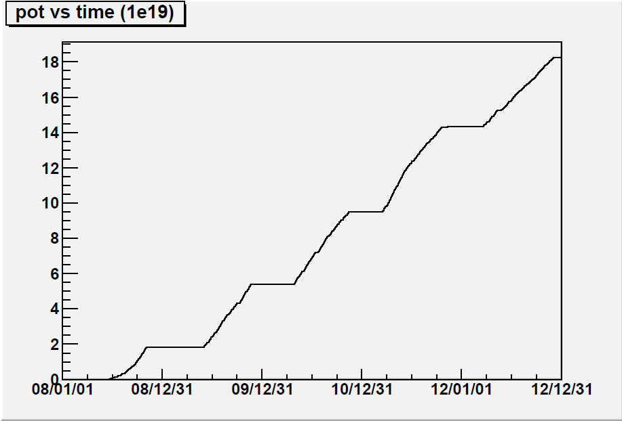
5 years’ exposure finished on Dec 3, 2013
Year | P.O.T. (10¹⁹)
2008 | 1.78
2009 | 3.52
2010 | 4.08
2011 | 4.75
2012 | 3.85
Total | 17.94
20 % less than
the proposal value 22.5 E¹⁹
Expected number of appeared tau to be
detected is ~ 5, BG~0.5 (preliminary)

Slide 46
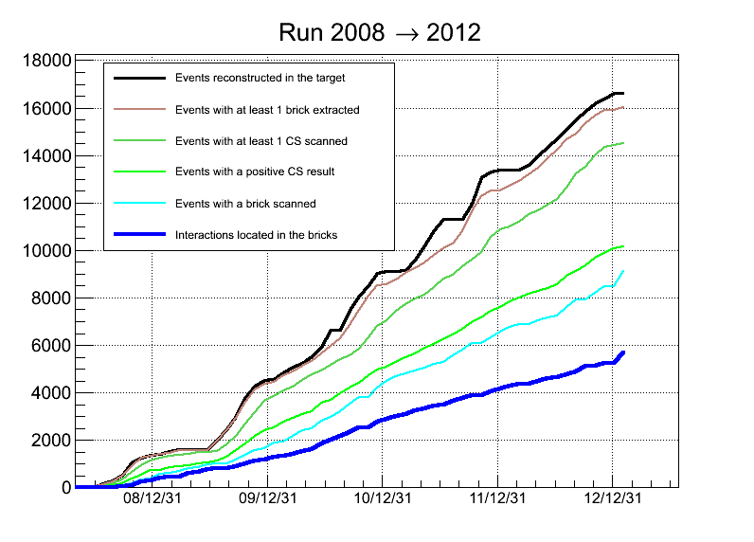
シンチレーターでν反応である
こと及び発生場所を推測
ECC（+CS）取り出し
CSスキャン終了
CSの解析結果（ECC現像要求）
SCANBACK 終了
反応点探索

Slide 47
解析の進行状況
（2013 1月末までの状況）
 | Events for decay search （見つかった反応点） | Expected ν_{τ} (Preliminary) | Observed ν_{τ} Candidates | Expected BG for ν_{τ} (Preliminary)
ν2012（2012年6月）発表における統計 | 4126 | 2.1 | 2 | 0.2
2013年1月末までの統計 | 5675 | ～3 |  | ～0.3

Slide 48
解析の進行状況
（2013 1月末までの状況）
 | Events for decay search （見つかった反応点） | Expected ν_{τ} (Preliminary) | Observed ν_{τ} Candidates | Expected BG for ν_{τ} (Preliminary)
ν2012（2012年6月）発表における統計 | 4126 | 2.1 | 2 | 0.2
2013年1月末までの統計 | 5675 | ～3 |  | ～0.3
これまでの公式発表
それ以降
解析結果は
物理学会 2013春
報告予定。

Slide 49
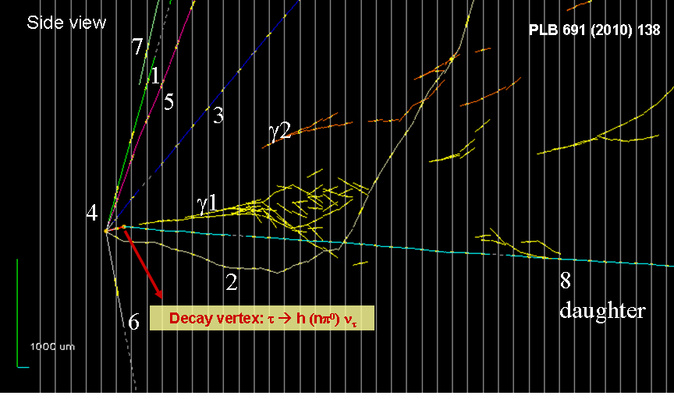
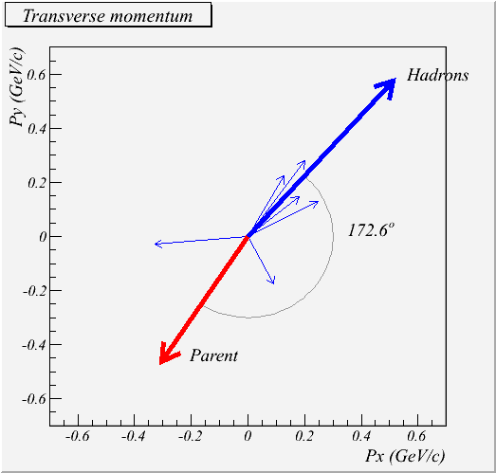
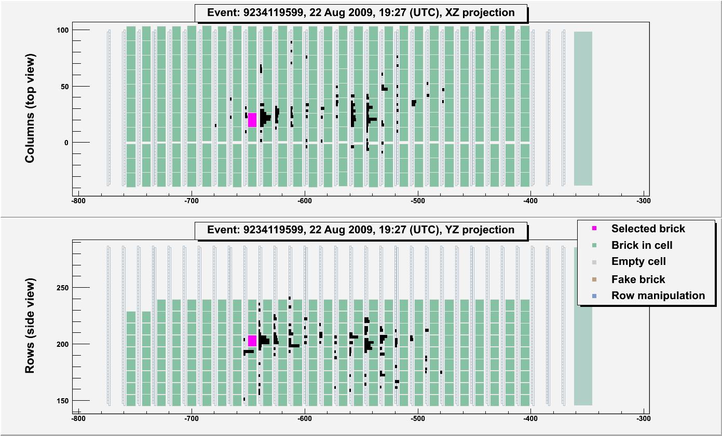
ν_{μ} → ν_{τ} oscillation search
First ν_{τ} candidate
Decay vertex: τ⁻ → h π⁰ ν_{τ}
The viewer of scintillation Target Tracker
VARIABLE | AVERAGE | Selection criteria
kink (mrad) | 41 ± 2 | >20
decay length (μm) | 1335 ± 35 | within 2 lead plates
P daughter (GeV/c) | 12 ⁺⁶₋₃ | >2
Pt (MeV/c) | 470 ⁺²³⁰₋₁₂₀ | >300 (γ attached)
missing Pt (MeV/c) | 570 ⁺³²⁰₋₁₇₀ | <1000
φ (deg) | 173 ± 2 | >90
top view
ν beam
interaction ECC -> pink color
side view

Slide 50
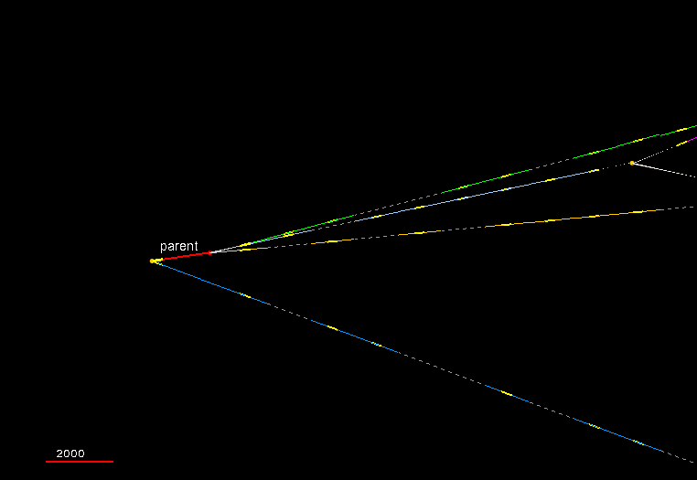
ν_{μ} → ν_{τ} oscillation search
2nd ν_{τ} candidate
2000 μm
2-prong ν interaction with one track showing a secondary vertex compatible with the hypothesis of
τ⁻ → h⁺ h⁻ h⁻ ν_{τ}

Slide 51
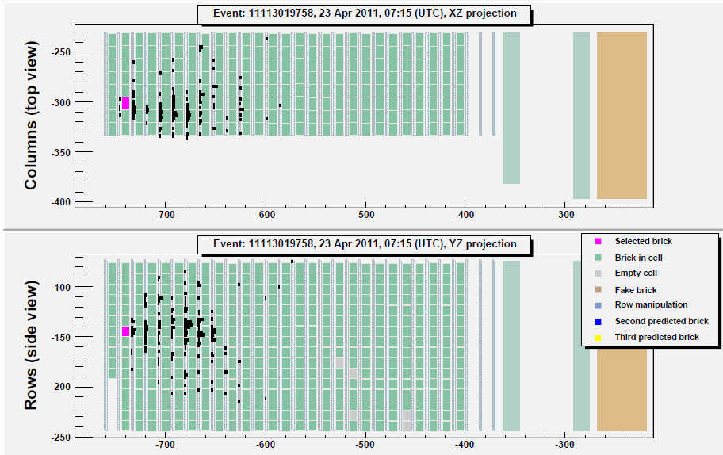
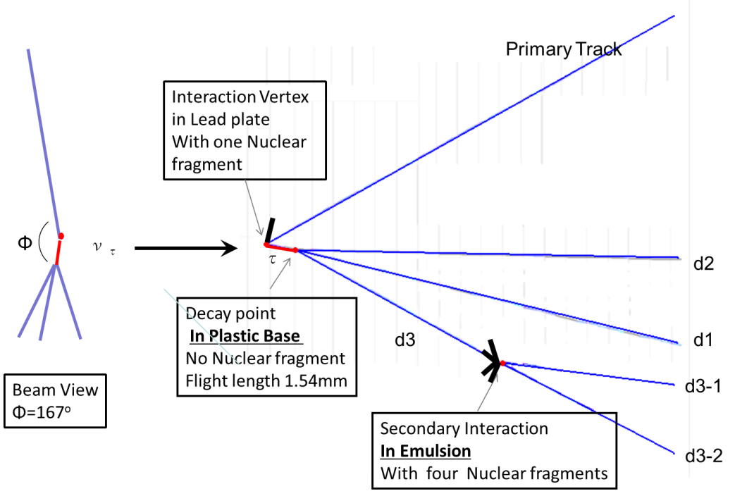
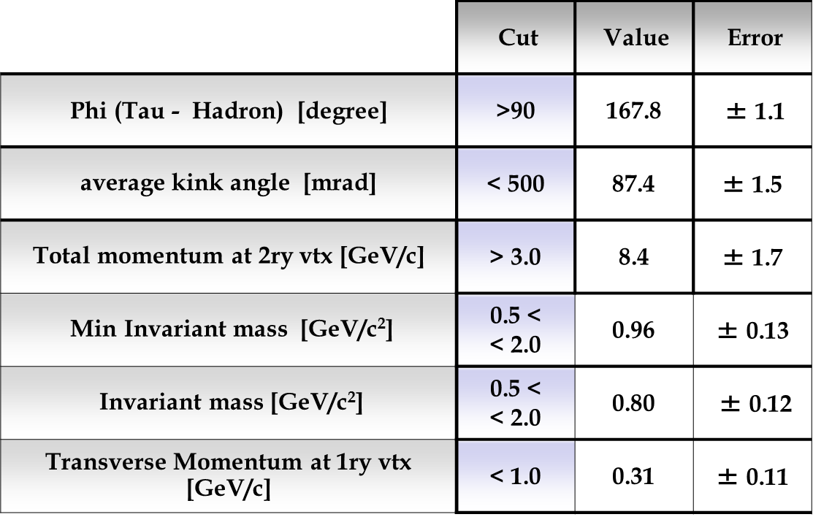
ν_{μ} → ν_{τ} oscillation search
Event kinematics
2nd ν_{τ} candidate
Decay in Base.
All track were identified as hadron .
2 tracks : hadron interaction was located
2 tracks : range and momentum inconsistent

Slide 52
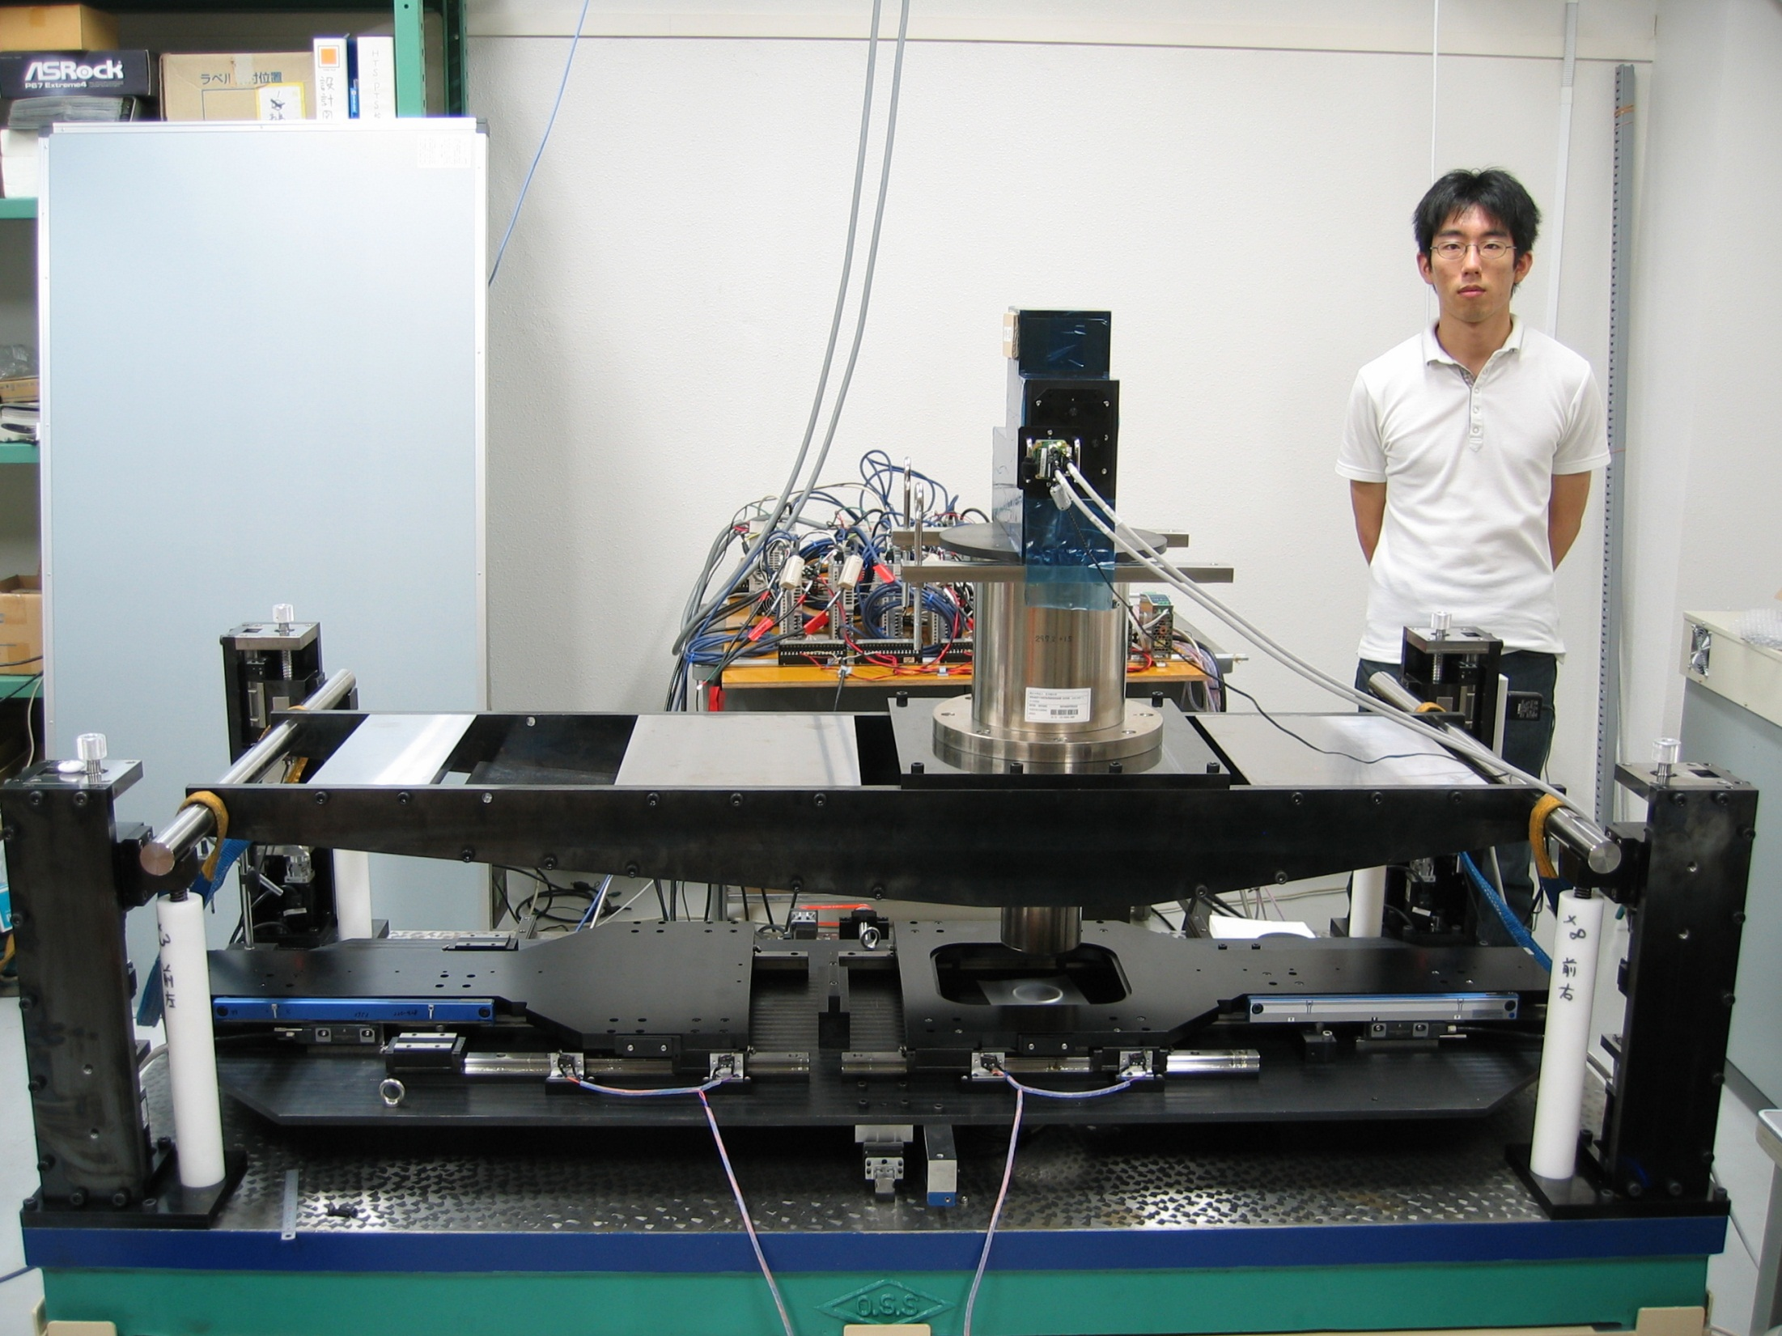
飛跡読み取り装置高速化
HTS
目標読み取り速度
３000m²/year
現行SUTS×100
現在、SUTS×8の速度で実際のOPERA用フィルムでチューニング中。
春よりOPERAのCSスキャンに投入する見込み。

Slide 53
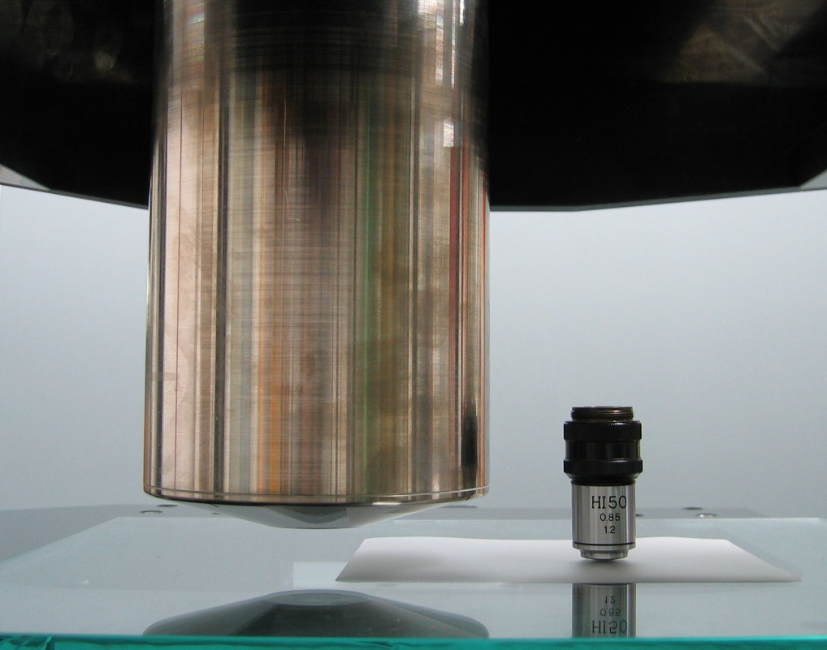
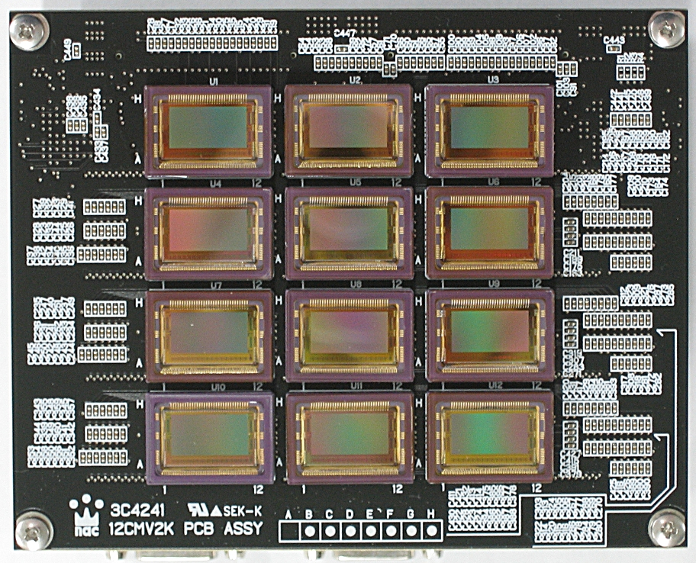
レンズと撮像素子
HTS用
一般的な
顕微鏡用
視野サイズを従来の500倍にするための巨大レンズ
2Mpixelの撮像素子を12個搭載したモザイクカメラ
（5mm)²
0.15mm×0.12mm
視野

Slide 54
Readout by huge objective lens !
Field of view 5.1×4.9 mm²
pixel size at object 0.45μm (120Mpixel/FOV)
Readout speed 0.10 sec /16depth/FOV -> >300fps
Scanning speed 9000cm²/h
Current SUTS FOV
1
4
2
5
3
6
∼5mm
視野

Slide 55
まとめ
OPERAはニュートリノ振動の明確な証拠、ν_{μ} → ν_{τ} 振動からのν_{τ} の出現をとらえる
ことを目的とし、高分解能である原子核乾板を用いた鉛ECCを使用している。
2013年12月に5年間の照射（1.79×10²⁰ P.O.T. 相当）を終えた。
→ ν_{τ} 出現検出期待値・・・～5個、BG期待値～0.5 である。
2012年6月（ NEUTRINO 2012 ）の時点で4126個のニュートリノ反応点の集団の中から
振動により出現したν_{τ} の反応候補2例を検出した。
その後、2013年1月末までに特定した反応点は合計5675個である。
NEUTRINO 2012での発表以降のデータセットの解析結果は2013年春の
学会にて発表する。
SUTSの100倍の速度を目指して開発中の新スキャニングシステムHTSは現在、
SUTの8倍の速度でテストスキャン、チューニング中、2013年春よりCSスキャンに
投入する。残ったCSの解析を今年中に終わらせる能力を現在持っている。

